Slide 1


7.1 发送和接收广播
7.1.1 发送广播
7.1.2 接收广播
7.1.3 声明广播
7.1.4 广播的生命周期
7.1.5 常见广播Action常量
7.2 广播小实例
7.3 本章小结

Slide 2

广播
广播 broadcast
全局监听器，Android四大组件之一
用于监听 / 接收 应用发出的广播消息，并做出响应
应用场景
不同组件之间通信（包括应用内 / 不同应用之间）
与 Android 系统在特定情况下的通信。如当电话呼入时、网络可用时。
多线程通信

Slide 3
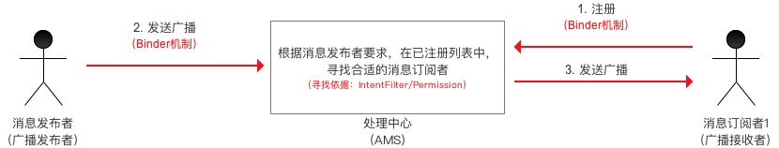
模型中有3个角色
消息订阅者（广播接收者）
消息发布者（广播发布者）
消息中心（AMS，即Activity Manager Service）
特别注意：广播发送者 和 广播接收者的执行是异步的，发出去的广播不会关心有无接收者接收，也不确定接收者到底是何时才能接收到。

Slide 4
7.1.1 发送广播 -（1）发送广播的方法
1、 普通广播：sendBroadcast
依次传递
2、 有序广播：sendOrderedBroadcast
处理顺序是按照不同优先级来区分
3、 粘性广播：sendStickyBroadcast
在Android 5.0 & API 21中已经失效，不建议使用。

Slide 5
7.1.1 发送广播 -（3）发送广播示例
在构造Intent时必须用一个全局唯一的字符串标识其要执行的动作
String Intent_Action = com.android.BroadcastReceiverDemo; Intent intent = new Intent（Intent_Action）; Intent.putExtra（“参数”，“参数值”）； SendBroadcast（intent）；

Slide 6
7.1.2 接收广播
广播接收器自定义实现：
  继承BroadcastReceiver类
  覆盖onReceiver()方法，在该方法中实现对广播事件的相关处理
  Android系统接收到与之匹配的广播消息
  自动启动对应的BroadcastReceiver接收广播

Slide 7
7.1.2 接收广播
广播接收的过程：
public class MyBroadcastReceiver extends BroadcastReceiver {
String Intent_Action = com.android.BroadcastReceiverDemo; // action名称
public void onReceive(Context context, Intent intent) {
if ( intent.getAction().equals( Intent_Action)) {
//相应事件的处理
}
注意：BroadcastReceiver类中的onReceiver()方法必须要在10秒钟内执行完事件，否则Android系统会认为该组件失去响应，并提示用户强行关闭该组件。因此，对于比较耗时的响应事件，可以另开一线程，单独进行事件的处理。

Slide 8
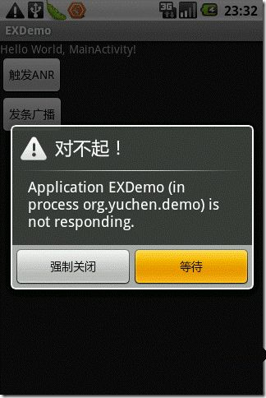
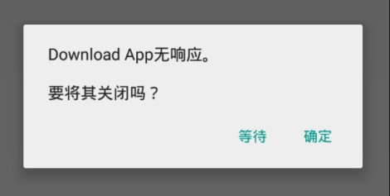
扩展知识 ：ANR（Application Not Responding）
应用程序无响应
应用程序有一段时间响应不够灵敏，系统会显示ANR对话框。
用户可以选择“等待”而让程序继续运行，也可以选择“强制关闭”。
在程序里对响应性能的设计很重要，这样系统不会显示ANR给用户。
默认Activity的最长执行时间5秒。
默认BroadcastReceiver的最长执行时间10秒。

Slide 9
7.1.3 声明广播（1）广播注册方法
代码注册广播（动态）：
//生成广播接收器
MyBroadcastReceiver receiver = new MyBroadcastReceiver ();
//实例化过滤器并设置要过滤的广播
IntentFilter intentFilter = new IntentFilter("Intent_Action");
//注册广播
registerReceiver(receiver，intentFilter);
在AndroidManifest.xml中配置广播（静态）：
<receiver
android:name = "MyBroadcastReceiver" >
<intent-filter>
<action android:name = " com.androidbook.MyBroadcastReceiver"/>
</intent-filter>
</receiver>
.

Slide 10
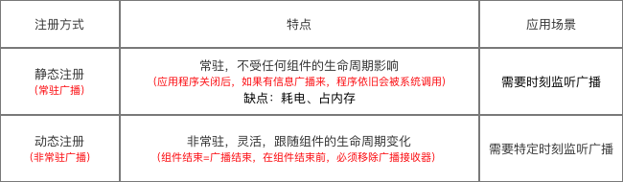
7.1.3 声明广播
（2）两种广播注册方法的区别

Slide 11
7.1.4 广播的生命周期
（1）广播的生命周期流程
发送广播
接收广播
结束

Slide 12
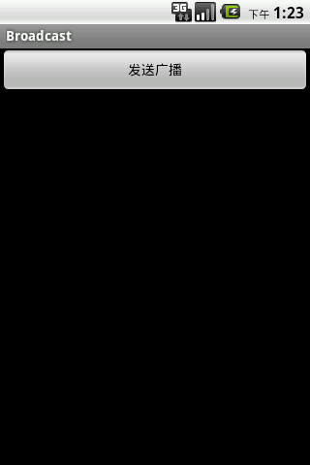


7.1.4 广播的生命周期
（2）实例分析
点击按钮时，向Android发送一个广播。
通过Log视窗观察看到Android广播的生命周期，
如下图所示 ：
再一次点击按钮，向Android再发一次广播，则此时日志信息，如图所示：

Slide 13
7.1.4 广播的生命周期
BroadcastActivity.java用来实现发送广播，代码如下：
public void onClick(View v) {
// TODO Auto-generated method stub
String Intent_Action = "com.android.BroadcastReceiverDemo";
Intent intent = new Intent(Intent_Action);
sendBroadcast(intent);
Log.e("BroadcastReceiver","sendbroadcast");
}

Slide 14
7.1.4 广播的生命周期
BroadcastReceiverActivity.java用来实现接收广播，代码如下：
public class BroadcastReceiverActivity extends BroadcastReceiver {
@Override
public void onReceive(Context context, Intent intent) {
// TODO Auto-generated method stub
String Intent_Action = intent.getAction();
if("com.android.BroadcastReceiverDemo".equals(Intent_Action)){
Log.e("BroadcastReceiver","onReceive");
}
}

Slide 15
7.1.4 广播的生命周期
AndriodManifest.xml代码如下：
<receiver android:name=".BroadcastReceiverActivity">
<intent-filter >
<action android:name="com.android.BroadcastReceiverDemo"/>
</intent-filter>
</receiver>

Slide 16
Android常见标准广播常量：
常量 | 值 | 意义
android.intent.action.BOOT_COMPLETED | ACTION_BOOT_COMPLETED | 系统启动
android.intent.action.ACTION_TIME_CHANGED | ACTION_TIME_CHANGED | 时间改变
android.intent.action.ACTION_DATE_CHANGED | ACTION_DATE_CHANGED | 日期改变
android.intent.action.ACTION_TIMEZONE_CHANGED | ACTION_TIMEZONE_CHANGED | 时区改变
android.intent.action.ACTION_BATTERY_LOW | ACTION_BATTERY_LOW | 电量低
android.intent.action.ACTION_MEDIA_EJECT | ACTION_MEDIA_EJECT | 插入或拔出外部媒体
android.intent.action.ACTION_MEDIA_BUTTON | ACTION_MEDIA_BUTTON | 按下多媒体
android.intent.action.ACTION_PACKAGE_ADDED | ACTION_PACKAGE_ADDED | 添加包
android.intent.action.ACTION_PACKAGE_REMOVED | ACTION_PACKAGE_REMOVED | 删除包
android.intent.action.ACTION_POWER_CONNECTED | ACTION_POWER_CONNECTED | 插上外部电源
android.intent.action.ACTION_POWER_DISCONNECTED | ACTION_POWER_DISCONNECTED | 断开外部电源
android.provider.Telephony.SMS_RECEIVED | Telephony.SMS_RECEIVED | 接收短信
android.intent.action.Send | Send | 发送邮件

Slide 17
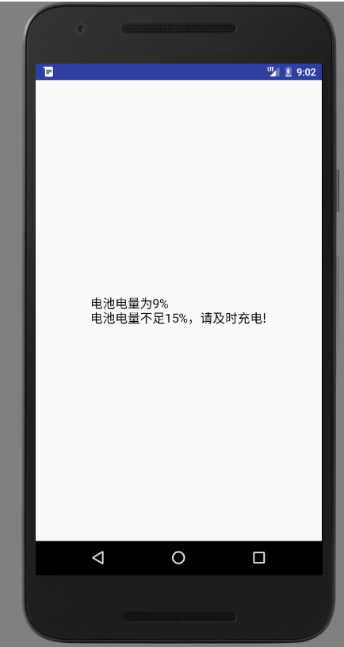
7.2 广播小实例 1（动态，接收系统广播）
实例说明：
调节模拟器电池电量
电量发生改变会发出广播
根据接收到的电量值做出响应
Intent.ACTION_BATTERY_CHANGED
<uses-permission android:name="android.permission.BATTERY_STATS"/>

Slide 18
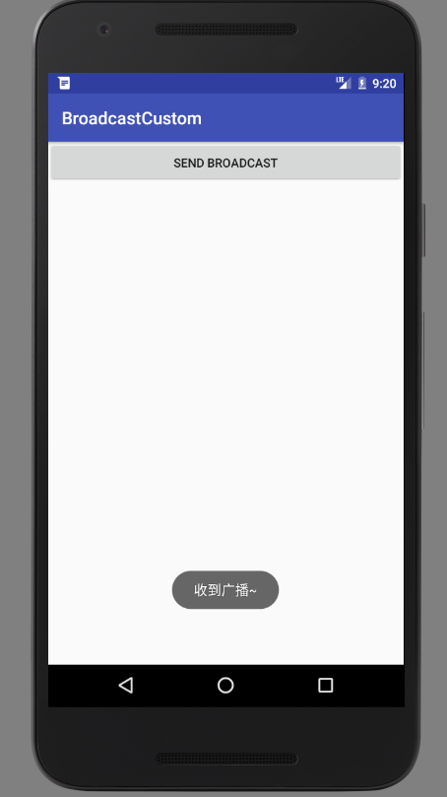
7.2 广播小实例 2（静态，接收自定义广播）
广播接收者可以接收系统自带的广播，
也可以接收自定义的广播。
Intent intent = new Intent("自定义广播内容"); sendBroadcast(intent);
创建一个自己的广播
新建一个广播接收器，来接收自己发送的广播
注册广播接收器

Slide 19

END！

